Slide 1

算法设计与分析
海量数据计算研究中心
Massive Data Computing Lab @ HIT
第四讲动态规划
哈尔滨工业大学 王宏志 wangzh@hit.edu.cn
http://homepage.hit.edu.cn/pages/wang/

Slide 2
本讲内容
动态规划的原理
矩阵乘法问题
最长公共子序列问题
0-1背包问题
最优二分搜索树
2

Slide 3
Why?
分治技术的问题
子问题是相互独立的
如果子问题不是相互独立的，分治方法将重复计算公共子问题，效率很低
优化问题
给定一组约束条件和一个代价函数，在解空间中搜索具有最小或最大代价的优化解
很多优化问题可分为多个子问题，子问题相互关联，子问题的解被重复使用

Slide 4
What?
动态规划的特点
– 把原始问题划分成一系列子问题
– 求解每个子问题仅一次，并将其结果保存在一个表中，以后用到时直接存取，不重复计算，节省计算时间
– 自底向上地计算
适用范围
一类优化问题：可分为多个相关子问题，子问题的解被重复使用

Slide 5
How?
使用动态规划的条件
– 优化子结构
当一个问题的优化解包含了子问题的优化解时，我们说这个问题具有优化子结构。
缩小子问题集合，只需那些优化问题中包含的子问题，降低实现复杂性
优化子结构使得我们能自下而上地完成求解过程
– 重叠子问题
在问题的求解过程中，很多子问题的解将被多次使用

Slide 6
动态规划算法的设计步骤
分析优化解的结构
– 递归地定义最优解的代价
自底向上地计算优化解的代价保存之，并获取构造最优解的信息
根据构造最优解的信息构造优化解

Slide 7
本讲内容
动态规划的原理
矩阵乘法问题
最长公共子序列问题
0-1背包问题
最优二分搜索树
7

Slide 8

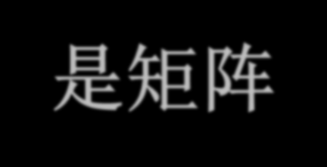


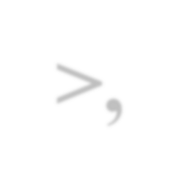




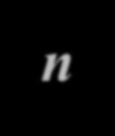


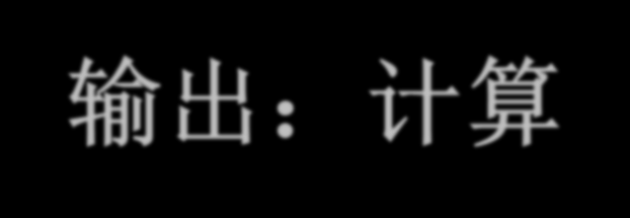


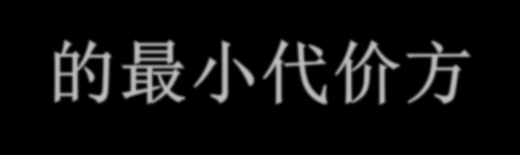



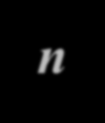

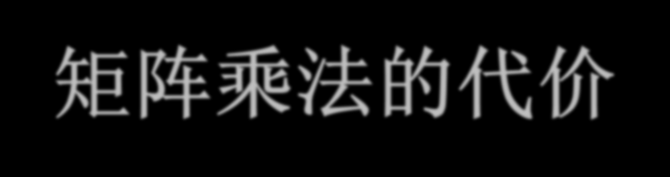
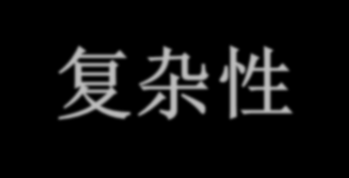
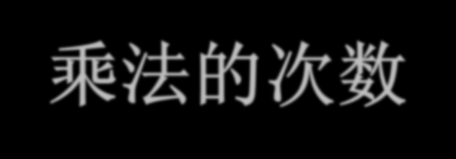





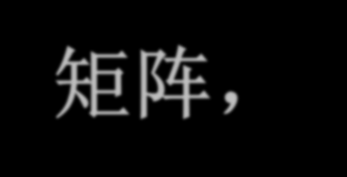




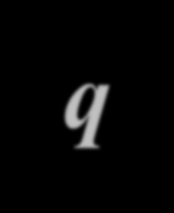


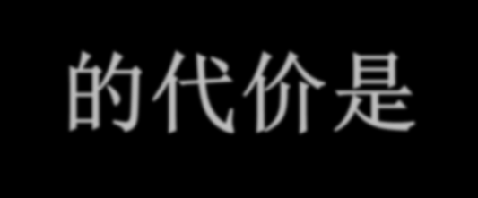



问题的定义
输入：<A₁, A₂, ..., A_{n}>, A_{i}是矩阵
输出：计算A₁×A₂×...×A_{n}的最小代价方法
矩阵乘法的代价/复杂性: 乘法的次数
若A是p×q矩阵，B是q×r矩阵，则A×B的代价是O(pqr)

Slide 9

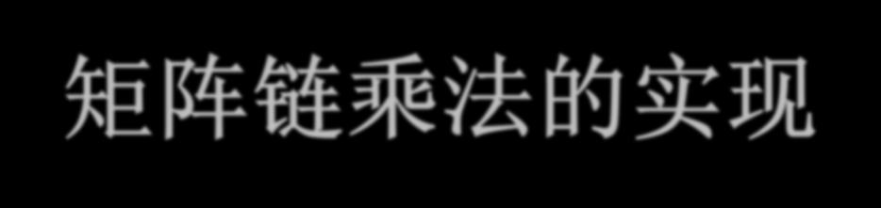
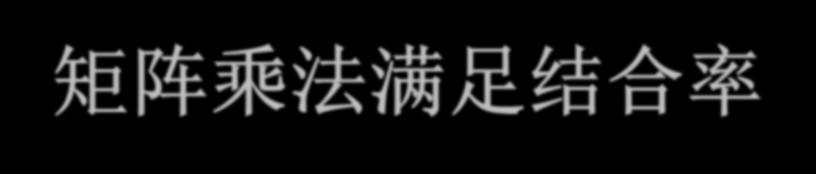

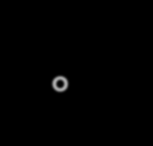
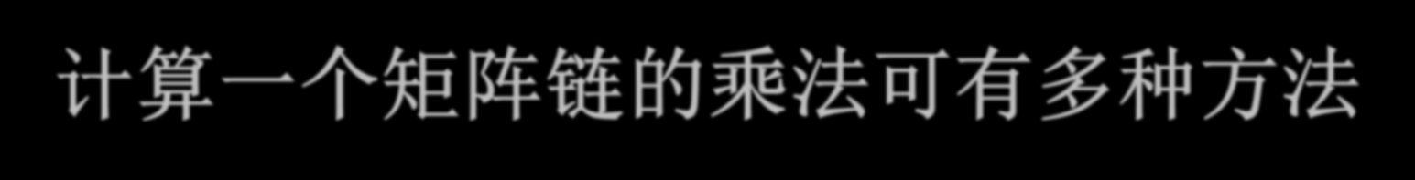

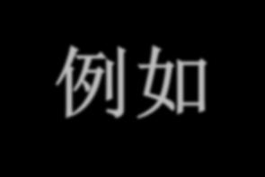
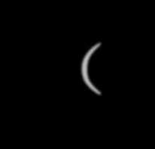






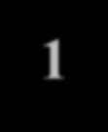

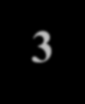
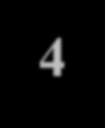
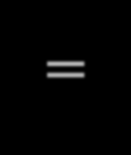




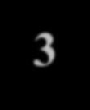






动机
矩阵链乘法的实现
矩阵乘法满足结合率。
计算一个矩阵链的乘法可有多种方法: 例如, （A₁×A₂×A₃×A₄）
=（A₁×(A₂×(A₃×A₄)))
=（(A₁×A₂)×(A₃×A₄）)
....
= (（A₁×A₂）×A₃)×A₄)

Slide 10
矩阵链乘法的代价与计算顺序的关系
– 设A₁=10×100矩阵, A₂=100×5矩阵, A₃=5×50
矩阵
T((A₁×A₂)×A₃)=10×100×5+10×5×50=7500 T(A₁×(A₂×A₃))=100×5×50+10×100×50=750000
结论: 不同计算顺序有不同的代价

Slide 11
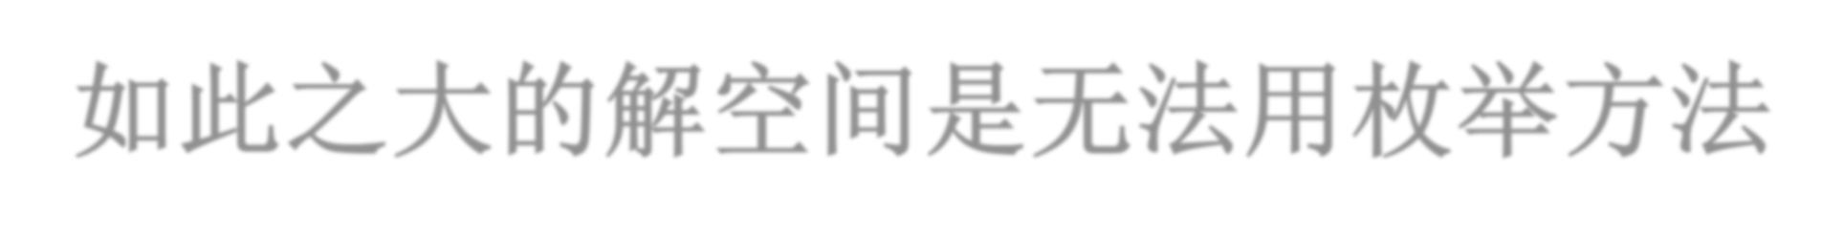
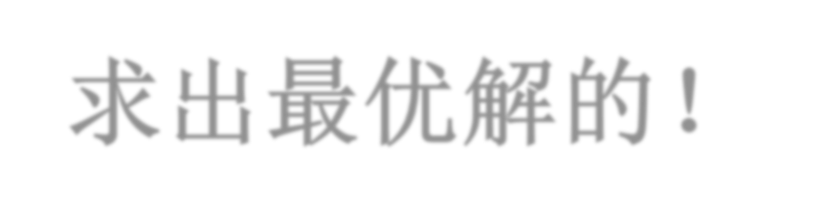
矩阵链乘法优化问题的解空间
– 设p(n)=计算n个矩阵乘积的方法数
– p(n)的递归方程
如此之大的解空间是无法用枚举方法求出最优解的！
（A₁ ×…× A_{k})×(A_{k+1}×…×A_{n})
p(n)= 1 if n=1
n−1
p(n)=∑ p(k) p(n − k)
if n>1
k =1
1 ⎛ 2(n −1)⎞
p(n)=C(n-1)=Catalan数= _{n} ⎜
⎝
n −1 ⎟
=Ω(4^{n}/n^{3/2})
⎠

Slide 12
下边开始设计求解矩阵链乘法问题的动态规划算法
分析优化解的结构
递归地定义最优解的代价
自底向上地计算优化解的代价保存之, 并获取构造最优解的信息
根据构造最优解的信息构造优化解

Slide 13
分析优化解的结构
两个记号
A_{i-j}=A_{i}×A_{i+1}×....×A_{j}
cost(A_{i-j} )=计算A_{i-j}的代价
优化解的结构
若计算A 的优化顺序在k处断开矩阵链,
1∼n
即A_{1∼n}=A_{1∼k}×A_{k+1∼n} ，则在A_{1∼n}的优化顺
中，对应于子问题A_{1∼k}的解必须是A_{1-k}的
具有优化子结构：
序
问题的优化解包括子问题优化解 优化解， 对应于子问题A_{k+1∼n} 的解必须是 A_{k+1∼n}的优化解

Slide 14
子问题重叠性
A₁×A₂×A₃×A₄
(A₁)×(A₂×A₃×A₄)
(A₁×A₂)×(A₃×A₄ )
(A₁×A₂× A₃)×(A₄ )
(A₂×A₃)
(A₃×A₄)
(A₁×A₂ )
(A₃×A₄)
(A₁×A₂)
(A₂×A₄)
(A₃× A₄)
(A₁× A₂)
(A₃×A₄)
(A₁×A₂)
具有子问题重叠性

Slide 15
递归地定义最优解的代价
假设
m[i, j] = 计算A_{i∼j}的最小乘法数
m[1, n] = 计算A_{1∼n}的最小乘法数
A₁ ... A_{k} A_{k+1} .... A_{n} 是优化解(k实际上是不可预知)
代价方程
m[i, i] = 计算A_{i ∼ i} 的最小乘法数= 0
m[i, j] = m[i, k] + m[k+1, j] + p_{i-1}p_{k}p_{j}
其中, p_{i-1}p_{k}p_{j}是计算A_{i∼k}×A_{k+1∼j}所需乘法数, A_{i∼ k}和A_{k+1 ∼ j}分别是p_{i-1}×p_{k}和p_{k}×p_{j}矩阵.

Slide 16
考虑到所有的k，优化解的代价方程为
m[i, j]= 0 if i=j
m[i, j]= min_{i≤k<j}{ m[i, k]+m[k+1, j]+p_{i-1} p_{k} p_{j} }
if i<j

Slide 17
自底向上计算优化解的代价
m[i, j]= min_{i≤ k <j} { m[i, k] + m[k+1, j] + p₀ p_{k} p₅ }
m[1,1] m[1,2] m[1,3] m[1,4] m[1,5]
m[2,2] m[2,3] m[2,4] m[2,5]
m[3,3] m[3,4] m[3,5]
m[4,4] m[4,5]
m[2,2]+m[3,4]
m[5,5]
^{m[2,4] = min}m{ [2,3]+m[4,4]

Slide 18
m[i, j]= min_{i≤ k <j} { m[i, k] + m[k+1, j] + p_{i-1} p_{k} p_{j} }
m[1,1] m[1,2] m[1,3] m[1,4] m[1,5]
m[2,2] m[2,3] m[2,4] m[2,5]
m[3,3] m[3,4] m[3,5]
m[4,4] m[4,5]
m[5,5]

Slide 19
Matrix-Chain-Order(p)
n=length(p)-1；
FOR i=1 TO n DO
m[i, i]=0;
FOR l=2 TO n DO /* 计算地l对角线*/ FOR i=1 TO n-l+1 DO
j=i+l-1; m[i, j]=∞;
FOR k←i To j-1 DO /* 计算m[i,j] */
q=m[i, k]+m[k+1, j]+p_{i-1}p_{k}p_{j}
IF q<m[i, j] THEN m[i,j]=q;
Return m.

Slide 20
获取构造最优解的信息
Matrix-Chain-Order(p ^{S[i,j]记录A}i^{A}i+1^{…A}j^{的}
)
n=length(p)-1；
FOR i=1 TO n DO
m[i, i]=0;
FOR l=2 TO n DO
最优划分处在A_{k}与A_{k+1}
之间
FOR i=1 TO n-l+1 DO
j=i+l-1; m[i, j]=∞;
FOR k←i To j-1 DO
q = m[i, k]+m[k+1, j]+p_{i-1} p_{k} p_{j}
IF q<m[i, j] THEN m[i,j]=q ，
s[i,j]=k;
Return m and s.

Slide 21
构造最优解
S[i, j]记录
A …A 的最优
Print-Optimal-Parens(s, i,
IF j=i
THEN Print “A”i;
i j
j)
划分处；
●
S[i, S[i,j]]记录A_{i} …A_{s[i,j]}
的最优划分处；
S[S[i,j]+1, j]记录
ELSE Print “(”
A_{s[i,j]+1} …A_{j}的最优划分处.
Print-Optimal-Parens(s, i, s[i, j]) Print-Optimal-Parens(s, s[i, j]+1, j) Print “)”
调用Print-Optimal-Parens(s, 1, n)
即可输出A_{1∼n}的优化计算顺序

Slide 22
算法复杂性
时间复杂性
计算代价的时间
(l, i, k)三层循环, 每层至多n-1步
O(n³)
构造最优解的时间: O(n)
总时间复杂性为：O(n³)
空间复杂性
使用数组m和S
需要空间O(n²)
©DKE-LAB(2009)

Slide 23
本讲内容
动态规划的原理
矩阵乘法问题
最长公共子序列问题
0-1背包问题
最优二分搜索树
23

Slide 24
问题的定义
子序列
– X=(A, B, C, B, D, B)
– Z=(B, C, D, B)是X的子序例
W=(B, D, A)不是X的子序例
公共子序列
Z是序列X与Y的公共子序列如果Z是X的子序也是Y的子序列。

Slide 25
最长公共子序列（LCS）问题
输入：X = (x₁,x₂,...,x_{n})，Y =
(y₁,y₂,...y_{m})
输出：Z = X与Y的最长公共子序列

Slide 26

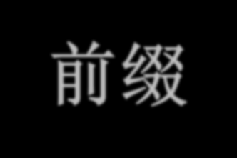



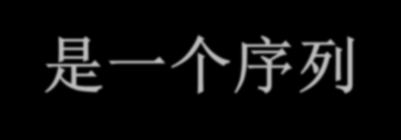
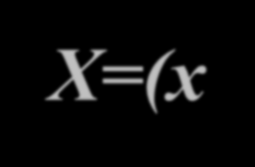
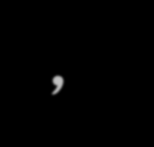
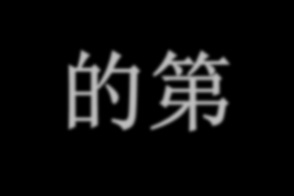


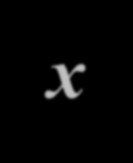

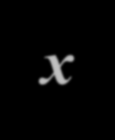






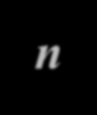



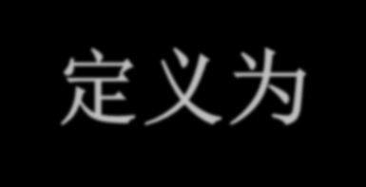
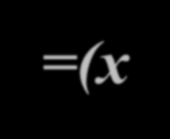


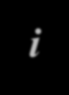


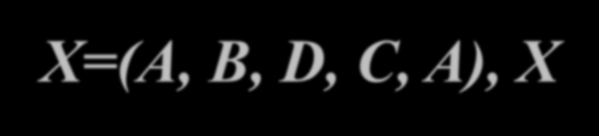
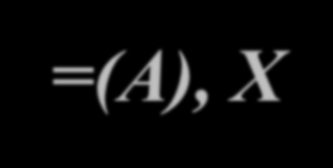
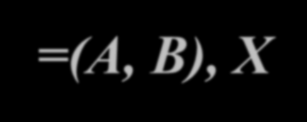
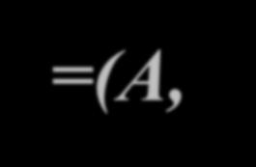
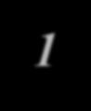
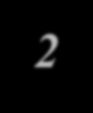
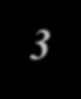
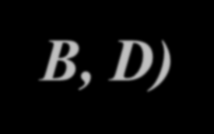
最长公共子序列结构分析
第i前缀
– 设X=(x₁, x₂, ..., x_{n})是一个序列，X的第i前缀X_{i}是一个序列，定义为X_{i}=(x₁, ..., x_{i} )
例. X=(A, B, D, C, A), X₁=(A), X₂=(A, B), X₃=(A, B, D)

Slide 27
优化子结构
定理1（优化子结构）设X=(x₁, ..., x_{m})、 Y=(y₁, ..., y_{n}) 是两个序列，Z=(z₁, ..., z_{k})是X与Y的 LCS，我们有：
⑴ 如果x_{m}=y_{n}, 则z_{k}=x_{m}=y_{n}, Z_{k-1}是X_{m-1}和Y_{n-1}的
LCS，即，LCS_{XY} = LCS_{X}
+ <x_{m}=y_{n}>.
Y
m-1 n-1
⑵ 如果x_{m}≠y_{n}，且z_{k}≠x_{m}，则Z是X_{m-1}和Y的
LCS，即 LCS_{XY}= LCS_{Xm-1Y}
⑶ 如果x_{m}≠y_{n},且z_{k}≠y_{n},则Z是X与Y_{n-1}的LCS，即 LCS_{XY}= LCS_{XYn-1}

Slide 28
证明:
⑴. X=<x₁, …, x_{m-1}, x_{m}>, Y=<y₁, …, y_{n-1}, x_{m}>，则
LCS_{XY} = LCS_{X} + <x_{m}=y_{n}>.
Y
m-1 n-1
设z_{k}≠x_{m}，则可加x_{m}=y_{n}到Z，得到一个长为k+1的 X与Y的公共序列，与Z是X和Y的LCS矛盾。于是 z_{k}=x_{m}=y_{n}。
现在证明Z_{k-1}是X_{m-1}与Y_{n-1}的LCS。显然Z_{k-1}是X_{m-}
₁与Y_{n-1}的公共序列。我们需要证明Z_{k-1}是LCS。
设不然，则存在X_{m-1}与Y_{n-1}的公共子序列W，W的长大于k-1。增加x_{m}=y_{n}到W，我们得到一个长大于k的X与Y的公共序列，与Z是LCS矛盾。于是，Z_{k-1}是X_{m-1}与Y_{n-1}的LCS.
©DKE-LAB(2009)

Slide 29
⑵ X=<x₁, …, x_{m-1}, x_{m}>, Y=<y₁, …, y_{n-1}, y_{n}>， x_{m}≠y_{n}，z_{k}≠x_{m}，则 LCS_{XY}= LCS_{Xm-1Y}
由于z_{k}≠x_{m}，Z是X_{m-1}与Y的公共子序列。我们来证Z是X_{m-1}与Y的LCS。设X_{m-1}与Y有一个公共子序列W，W的长大于k, 则W也是X与Y 的公共子序列，与Z是LCS矛盾。
⑶ 同⑵可证。

Slide 30







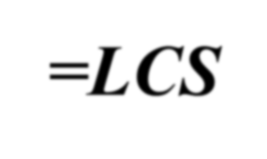
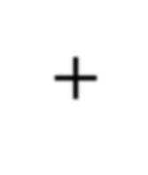
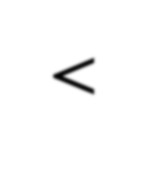
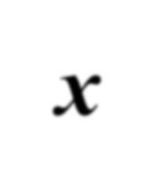
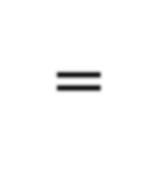
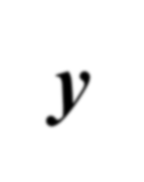































X和Y的LCS的优化解结构为
LCS_{XY}=LCS_{X} + <x_{m}=y_{n}>
if x_{m}=y_{n}
if x_{m}≠y_{n}, z_{k}≠x_{m}
if x_{m}≠y_{n}, z_{k}≠y_{n}
Y
m-1 n-1
LCS_{XY}=LCS_{Xm-1Y} LCS_{XY}=LCS_{XYn-1}

Slide 31
子问题重叠性
LCS_{XY}
LCS_{Xm-1Y}
LCS_{XYn-1}
^{LCSX}m-1^{Y}n-1
^{LCSX}m-2^{Y}n-2 ^{LCS}Xm-2Yn-1 ^{LCSX}m-1^{Y}n-2
……
LCS问题具有子问题重叠性

Slide 32








































建立LCS长度的递归方程
C[i, j] = X_{i}与Y_{j} 的LCS的长度
LCS长度的递归方程
C[i, j] = 0
C[i, j] = C[i-1, j-1] + 1
C[i, j] = Max(C[i, j-1], C[i-1, j])
if i=0 或 j=0
if i, j>0 且 x_{i} = y_{j}
if i, j>0 且 x_{i} ≠ y_{j}

Slide 33
自底向上计算LCS的长度
基本思想
 | C[i-1, j-1] | C[i-1,j]
 | C[i, j-1] | C[i, j]

Slide 34






















计算过程
C[0,0] C[0,1] C[0,2] C[0,3] C[0,4]
C[1,0] C[1,1] C[1,2] C[1,3] C[1,4]
C[2,0] C[2,1] C[2,2] C[2,3] C[2,4]
C[3,0] C[3,1] C[3,2] C[3,3] C[3,4]

Slide 35
计算LCS长度的算法
– 数据结构
C[0:m,0:n]: C[i,j]是X_{i}与Y_{j}的LCS的长度 B[1:m,1:n]: B[i,j] 是指针， 指向计算
C[i,j]时所选择的子问题的优化解所对应的C表的表项

Slide 36
LCS-length(X, Y) m←length(X)；n←length(Y)；
For i←1 For j←1 For i←1
To m Do C[i,0]←0; To n Do C[0,j]←0; To m Do
To n Do
For j←1
If x_{i} = y_{j}
Then C[i,j]←C[i-1,j-1]+1；B[i,j]←“↖”; Else If C[i-1,j]≥C[i,j-1]
Then C[i,j]←C[i-1,j]; B[i,j]←“↑”;
Else C[i,j]←C[i,j-1]; B[i,j]←“←”;
Return C and B.

Slide 37
构造优化解
基本思想
– 从B[m, n]开始按指针搜索
若B[i, j]=“↖”，则x_{i}=y_{j}是LCS的一个元素
如此找到的“LCS”是X与Y的LCS

Slide 38
Print-LCS(B, X, i, j)
IF i=0 or j=0 THEN Return; IF B[i, j]=“↖”
THEN Print-LCS(B, X, i-1,
Print x_{i};
j-1);
ELSE If B[i, j]=“↑”
THEN Print-LCS(B, X, i-1, j);
ELSE Print-LCS(B, X, i, j-1).
Print-LCS(B, X, length(X), length(Y))
可打印出X与Y的LCS。

Slide 39
算法复杂性
时间复杂性
计算代价的时间
(i, j)两层循环,i循环m步, j循环n步
O(mn)
构造最优解的时间: O(m+n)
总时间复杂性为：O(mn)
空降复杂性
使用数组C和B
需要空间O(mn)

Slide 40
本讲内容
动态规划的原理
矩阵乘法问题
最长公共子序列问题
0-1背包问题
最优二分搜索树
40

Slide 41


















问题的定义
给定n种物品和一个背包，物品i的重量是w_{i}，价值v_{i}, 背包容量为C, 问如何选择
装入背包的物品，使装入背包中的物品的总价值最大？
对于每种物品只能选择完全装入或不装入，一个物品至多装入一次。

Slide 42
































































^{Σ}1≤i≤n^{w}i ^{x}i ^{≤C, Σ}1≤i≤n^{v}i ^{x}i ^{最大}
等价的整数规划问题
输入：C>0, w_{i}>0, v_{i}>0, 1≤ i≤n
输出：(x₁, x₂, …, x_{n}), x_{i}∈{0, 1}, 满足
^{max Σ}1≤ i≤ n ^{v}i ^{x}i
^{Σ}1≤i≤n ^{w}i^{x}i ^{≤ C} x_{i}∈{0, 1}, 1≤ i ≤ n

Slide 43





















































































定理 (优化子结构) 如果(y₁, y₂, …, y_{n})是0-1背包问题的优化解，则(y₂, …, y_{n})是如下子问题的优化解：
^{max Σ}2≤ i≤ n ^{v}i ^{x}i
优化解结构的分析
^{Σ}2≤i≤n ^{w}i^{x}i ^{≤ C – w}1 ^{y}1 x_{i}∈{0, 1}, 2≤ i ≤ n
证明：如果(y₂, …, y_{n})不是子问题优化解, 则存在(z₂, …, z_{n})是子问题更优的解。于是, (y₁, z₂, …, z_{n})是原问题比(y₁, y₂, …, y_{n})更优解，矛盾。
©DKE-LAB(2009)

Slide 44









































^{max Σ}i≤ k≤ n ^{v}k ^{x}k
建立优化解代价的递归方程
设子问题
^{Σ}i≤k≤n ^{w}k^{x}k ^{≤ j} x_{k}∈{0, 1}, i≤ k ≤ n
的最优解代价为m(i, j).
即m(i, j)是背包容量为j, 可选物品为i, i+1, …, n 时问题最优解的代价.

Slide 45




















递归方程
m(i, j) = m(i+1, j)
0≤ j < w_{i}
m(i, j) = max{m(i+1, j), m(i+1, j-w_{i})+v_{i}}
j ≥ w_{i}
m(n, j) = 0
m(n, j) = v_{n}
0 ≤ j <w_{n} j ≥ w_{n}

Slide 46




































































自底向上计算优化解的代价
计算m(i, j)需要
令w =整数, n=4
m(i+1, j-w )和m(i+1, j)
i
i
m(1,C)
…
…
…
…
…
m(2, 1)
m(2,C-w₁)
m(2,C)
…
…
…
m(3, 1)
m(3, C-w₁-w₂)
m(3,C-w₂)
m(3,C-w₁)
m(3,C)
m(4, 1) …
…
…
…
m(4, C-w₁-w₂)
m(4,C-w₂)
m(4,C-w₁)
m(4, 6)

Slide 47
























































算法
0 To min(w_{n}-1, C) Do
m[n, j] = 0;
For j=
For j=w_{n}
To C Do
m[n, j] = v_{n};
For
i=n-1
To 2 Do
To min(w_{i} -1, C) Do
For j=0
m[i, j] = m[i+1, j];
For j=w_{i} To C Do
m[i, j]=max{m[i+1, j], m[i+1, j-w_{i}]+v_{i}};
If C<w₁
Then m[1, C]=m[2, C];
Else m[1, C]=max{m[2, C], m[2, C-w₁]+v₁};

Slide 48






























构造优化解
1. m(1, C)是最优解代价值，相应解计算如下：
If m(1, C)=m(2, C)
Then x₁=0
Else x₁=1;
如果x₁=0,
如果x₁=1,
由m(2, C)继续构造最优解；由m(2, C-w₁)继续构造最优解.

Slide 49
本讲内容
动态规划的原理
矩阵乘法问题
最长公共子序列问题
0-1背包问题
最优二分搜索树
49

Slide 50


































































问题的定义
二叉搜索树T
^{– 结}搜索树的期望代价
点
n n
E(T ) = ∑(DEP_{T} (k_{i})+1) p_{i} + ∑(DEP_{T} (d_{i})+1)q_{i}
• K={k₁, k₂, …, k_{n}}
• D={d₀, d₁, …, d_{n}}
• d_{i} 对 应 区 间 (k_{i},
i=1
j=0
^{k}i+1⁾
k₂
d₀对应区间(-∞, k₁)
d_{n} 对 应 区 间
k₁
d₀ d₁ k₃
k₄
(k_{n},+∞)
附加信息
搜索k_{i}的概率为p_{i}
k₅
搜索d 的概率为q
n n
p + q =1 d
d d d
i ∑
∑
2
3
4
5
i
i
j
i=1 j=0

Slide 51





































问题的定义
输入：k={k₁, k₂, …, k_{n}}, k₁< k₂< …< k_{n}, P={p₁, p₂, …, p_{n}}, p_{i}为搜索k_{i}的概率Q={q₀, q₁, …, q_{n}}, q_{i}为搜索值d_{i}的概率
输出：K的二叉搜索树T, E(T)最小

Slide 52

















































优化二叉搜索树结构的分析
优化子结构
定理. 如果优化二叉搜索树T具有包含关键字集合{k_{i}, k_{i+1}, …, k_{j}}子树T’, 则T’必是关于关键字
集合{k_{i}, k_{i+1}, …, k_{j}}子问题的优化解.
证明: 若不然，必有关键字集{k_{i}, k_{i+1}, …, k_{j}}子树 T’’，T’’的期望搜索代价低于T’.
用T’’替换T中的T’, 可以得到一个期望搜索代价比T小的原始问题的二叉搜索树,
与T是最优解矛盾.

Slide 53









































































用优化子结构从子问题优化解构造优化解
K={k_{i}, k_{i+1}, …, k_{j}}的优化解的根必为K中某个
k_{r}
k_{r}
k_{i}, …, k_{r-1}
k_{r+1}, …, k_{j}
只要对于每个k_{r}∈K, 确定{k_{i} , …, k_{r-1}}和{k_{r+1}, …, k_{j}}
的优化解, 我们就可以求出K的优化解.
如果r=i, 左子树{k_{i}, …, k_{i-1}}仅包含d_{i-1}
如果r=j, 右子树{k_{r+1}, …, k_{j}}仅包含d_{j}

Slide 54



















































































建立优化解的搜索代价递归方程
令E(i, j)为{k_{i}, …, k_{j}}的优化解T_{ij}的期望搜索代价
当j=i-1时, T_{ij}中只有叶结点d_{i-1}, E(i, i-1)=q_{i-1}
当j≥i时, 选择一个 k_{r}∈{k_{i}, …, k_{j}}:
k_{r}
k_{i}, …, k_{r-1}
k_{r+1}, …, k_{j}
当把左右优化子树放进T_{ij}时, 每个结点的深度增加1
E(i, j)=P_{r} + E(左子树)+ W(i, r-1)+ E(右子树)+ W(r+1, j)

Slide 55


























计算W(i, r-1)和W(r+1, j)
r−1
r−1
_{由} E(LT +1) = ∑(DEP_{左}(k_{l} )+2) p_{l} +
∑ (DEP_{左}(d_{l})+2)q_{l}
l=i
l=i−1
r−1
r−1
E(LT) = ∑(DEP_{左}(k_{l} )+1) p_{l} + ∑ (DEP_{左}(d_{l})+1)q_{l}
l=i l=i−1
E(i, j) = E(i, r-1) + E(r+1, j) + W(i, j)
r−1 r−1
知 W (i,r −1) = E(LT +1)− E(LT) = p q
_{∑ l} +
∑
l
l=i l=i−1
j j
同理, W (r +1, j) = ∑ p_{l} + ∑ q_{l}
l=i l=i−1
W(i, j)=W(i, r-1) + W(r+1, j) + P_{r}

Slide 56

























总之
E(i, j)=q_{i-1} If j=i-1
E(i, j)=min_{i≤r≤j} {E(i,r-1)+E(r+1,j)+W(i, j)} if j≥i

Slide 57



























自下而上计算优化解的搜索代价
E(i, j)=min_{i≤r≤j} {E(i,r-1)+E(r+1,j)+W(i, j)}
^{q}0 ⁼ E(1,0) E(1,1) E(1,2) E(1,3) E(1,4)
^{q}1 ⁼E(2,1) E(2,2) E(2,3) E(2,4)
q₂ = E(3,2) E(3,3) E(3,4)
^{q}3 ⁼ E(4,3) E(4,4)
^{q}4 ⁼ E(5,4)

Slide 58









W(i, i-1) = q_{i-1,} W(i, j) = W(i, j-1) + p_{j}
+ q_{j}
^{q}0 ⁼ W(1,0) W(1,1) W(1,2) W(1,3) W(1,4)
^{q}1 ⁼W(2,1) W(2,2) W(2,3) W(2,4)
q₂ = W(3,2) W(3,3) W(3,4)
^{q}3 ⁼ W(4,3) W(4,4)
^{q}4 ⁼ W(5,4)

Slide 59
算法
数据结构
M[1:n+1; 0:n]: 存储优化解搜索代价
W[1: n+1; 0:n]: 存储代价增量
Root[1:n; 1:n]: root(i, j)记录子问题
{k_{i}, …, k_{j}}优化解的根

Slide 60
Optimal-BST(p, q, n)
For i=1 To n+1 Do
E(i, i-1) = q_{i-1};
W(i, i-1) = q_{i-1};
For l=1 To n
For i=1 To
Do
n-l+1 Do
j=i+l-1; E(i, j)=∞;
W(i, j)=W(i, j-1)+p_{j}+q_{j};
For r=i To j Do
t=E(i, r-1)+E(r+1, j)+W(i, j);
If t<E(i, j)
Then E(i, j)=t; Root(i, j)=r;
Return E and Root

Slide 61
思考：优化解的构造算法

